Slide 1

Thứ hai wgày 25 κáng 10 wăm 2021
Đạo đức
Nǖận lĕ và ǧẃa lĕ (tΗĞt 1)

Slide 2



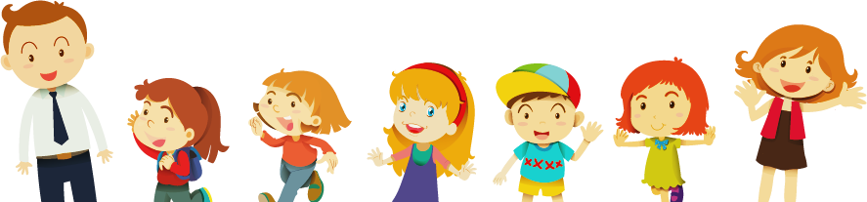

KHỞI ĐỘNG

Slide 3
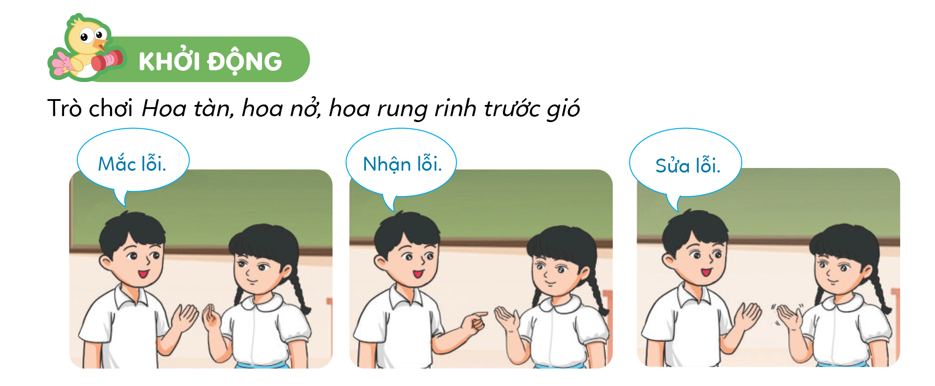


Slide 4
KHÁM PHÁ

Slide 5
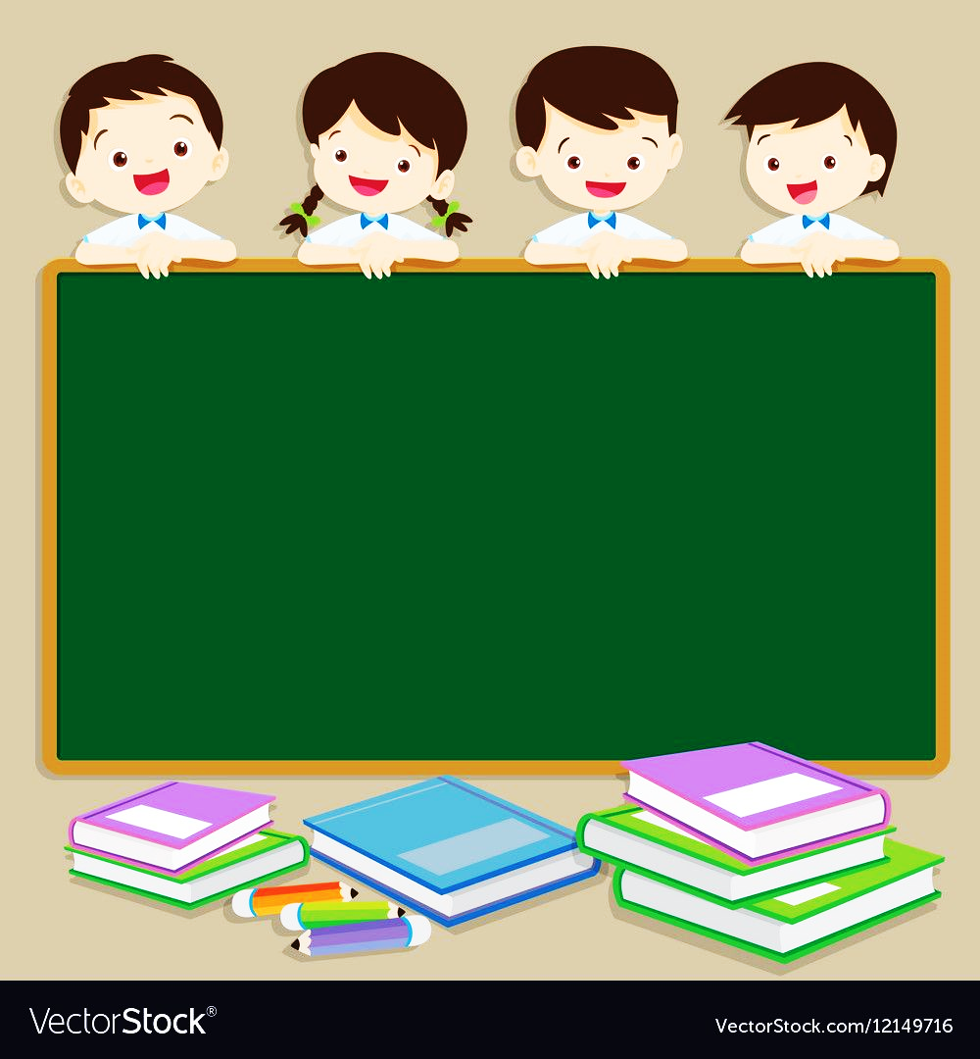
HOẠT ĐỘNG 1
ĐỌC THƠ VÀ TRẢ LỜI CÂU HỎI

Slide 6
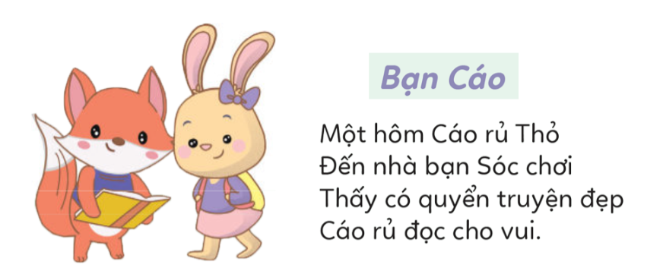
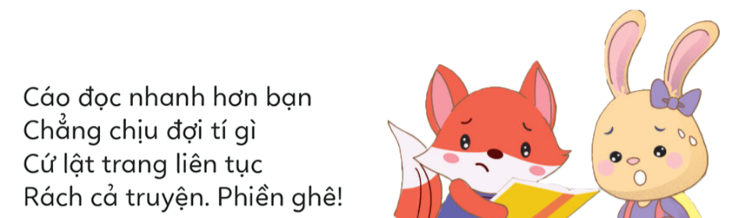
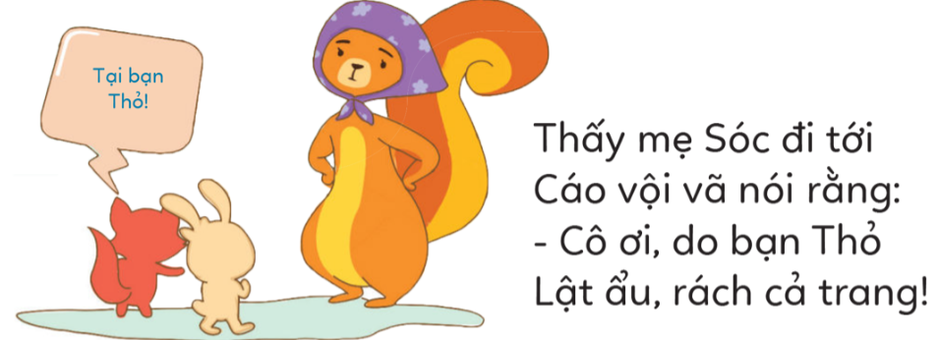

Slide 7
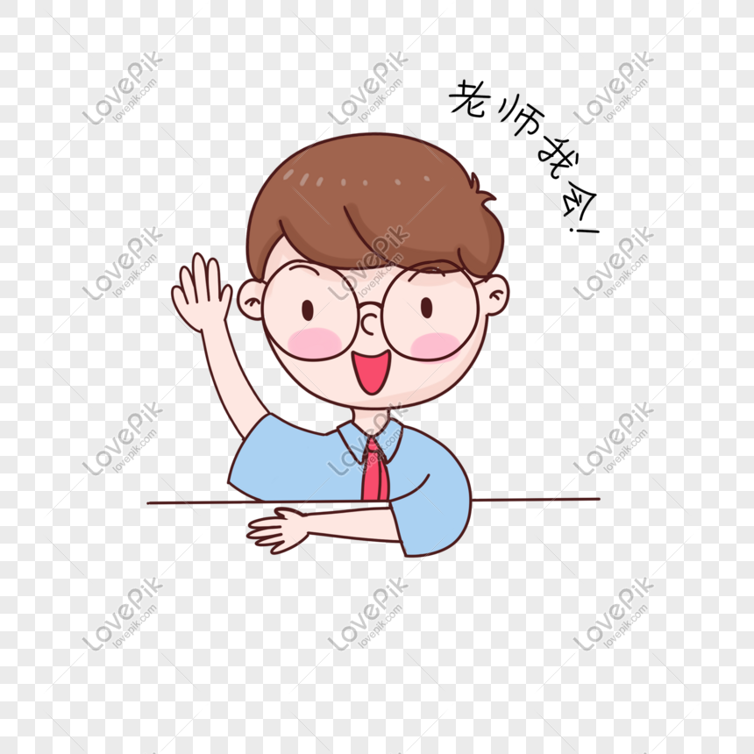
Chuyện gì xảy ra khi bạn Cáo và bạn Thỏ đang đọc truyện?
b. Bạn Cáo đã làm gì sau khi làm rách quyển truyện?
c. Em có đồng tình với việc làm của bạn Cáo không? Vì sao?
Thảo luận nhóm đôi

Slide 8
HOẠT ĐỘNG 2
TÌM HIỂU LỜI NÓI, VIỆC LÀM THỂ HIỆN VIỆC NHẬN LỖI VÀ SỬA LỖI

Slide 9
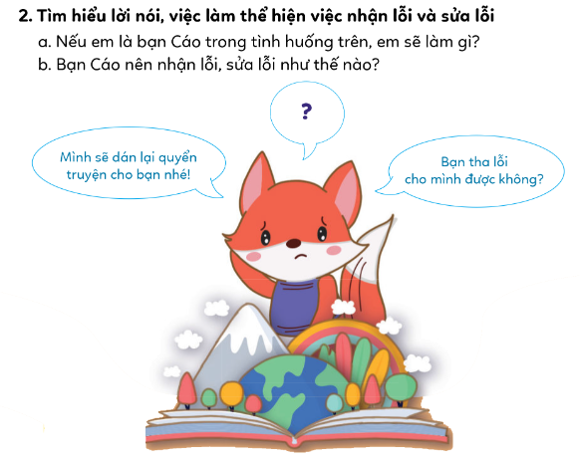
Thảo luận nhóm 4

Slide 10
HOẠT ĐỘNG 3
TRAO ĐỔI VÌ SAO CẦN NHẬN LỖI VÀ SỬA LỖI

Slide 11
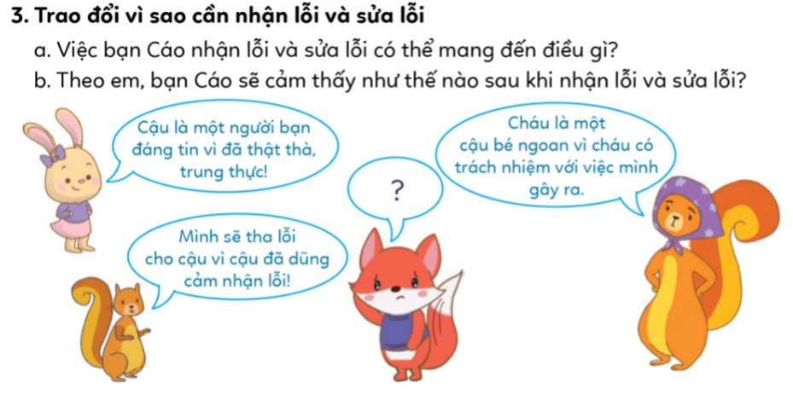
Thảo luận nhóm đôi

Slide 12

CHÀO TẠM BIỆT
VÀ HẸN GẶP LẠI CÁC CON

